Slide 1
Презентация по лабораторной работе №2
Задача о погоне
Рахмедов Орун
1/18

Slide 2
Цель работы
Решить задачу о погоне, используя Julia и OpenModelica. Построить траекторию движения катера и лодки для двух случаев.
2/18

Slide 3
Теоретическое введение
Julia - это высокопроизводительный динамический язык программирования общего назначения, который изначально
разрабатывался для решения задач научных вычислений и анализа данных. Julia отличается от других языков программирования своей скоростью выполнения и простотой синтаксиса, что делает его привлекательным выбором для решения широкого спектра задач, включая математическое моделирование, анализ данных, машинное обучение и многое другое.
OpenModelica - это свободная и открытая система для моделирования и симуляции динамических систем. Она предоставляет интегрированную среду разработки, где пользователи могут создавать, редактировать и анализировать модели на основе языка Modelica. OpenModelica
3/18

Slide 4
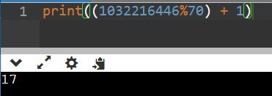
Задание
Формула определения номера задания: (Sn mod N) +1, где Sn — номер студбилета, N — количество заданий.
Для вычисления нашего варианта воспользуемся питоном:(рис. [-@fig:001])
Рис. 1: Вариант задания
4/18

Slide 5
Задание
Вариант 17
На море в тумане катер береговой охраны преследует лодку
браконьеров. Через определенный промежуток времени туман
рассеивается, и лодка обнаруживается на расстоянии 7,6 км от катера. Затем лодка снова скрывается в тумане и уходит прямолинейно в неизвестном направлении. Известно, что скорость катера в 2,6 раза
больше скорости браконьерской лодки. 1. Запишите уравнение,
описывающее движение катера, с начальными условиями для двух случаев (в зависимости от расположения катера относительно лодки в начальный момент времени). 2. Постройте траекторию движения
катера и лодки для двух случаев. 3. Найдите точку пересечения траектории катера и лодки
5/18

Slide 6
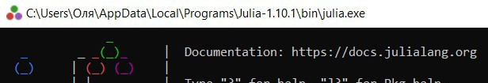
Выполнение лабораторной работы
Для выполнения лабораторной работы нам потребуется установка приложения Julia. Для этого скачаем нужную нам версию (для ОС Windows) на официальном сайте. (рис. [-@fig:002])
Рис. 2: Установка Julia
После загрузки и установки наше приложние откроется следующим образом: (рис. [-@fig:003])
6/18

Slide 7
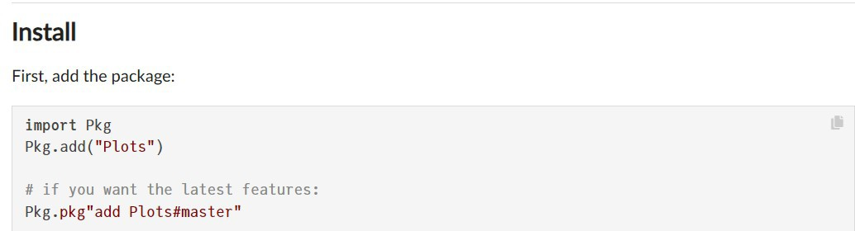
Выполнение лабораторной работы
Далее, для решения поставленной задачи, необходимо установить несколько библиотек для дальнейшей работы. Библиотека Plots
предооставляет простой и гибкий интерфейс для создания графиков, а библиотека (рис. [-@fig:004]) (рис. [-@fig:005]) (рис. [-@fig:006]) (рис.
[-@fig:007]) (рис. [-@fig:008])
Рис. 4: Команды по установке библиотеки Plots
7/18

Slide 8
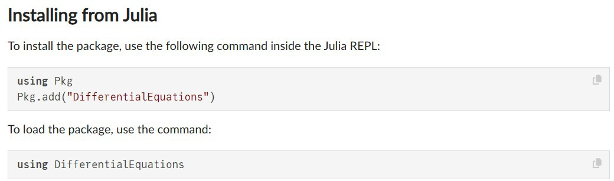
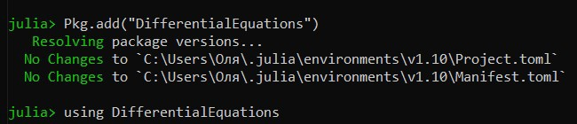
Выполнение лабораторной работы
Рис. 7: Команды по установке библиотеки DifferentialEquations
Рис. 8: Установка библиотеки DifferentialEquations
8/18

Slide 9
Код лабораторной работы
using Plots
using DifferentialEquations
Подключаем библиотеки для дальнейшей работы.
const a, n = 7.6, 2.6
const r0, r0_2 = a / (n + 1), a / (n - 1) const T, T_2 = (0, 2 * pi), (-pi, pi)
Определение констант и начальных условий. Задаём константы a и n из условия задачи.
r0 и r0_2 — начальные значения радиуса для двух разных задач ОДУ, рассчитанные на основе a и n.
9/18

Slide 10
Код лабораторной работы
F(u, p, t) = u / sqrt(n^2 - 1)
Определение Функции Для ОДУ
F — функция, определяющая ОДУ, где u — зависимая переменная (радиус), t — независимая переменная (время), и p — параметры уравнения, которые в данном случае не используются. Уравнение описывает изменение радиуса со временем.
problem1 = ODEProblem(F, r0, T)
result1 = solve(problem1, abstol=1e-8, reltol=1e 8)
problem2 = ODEProblem(F, r0_2, T_2)
10/18

Slide 11
Код лабораторной работы
plt1 = plot(proj=:polar, aspect_ratio=:equal, dp plot!(plt1, result1.t, result1.u, label="Путь ка
max_radius1 = maximum(result1.u)
random_angle1 = result1.t[rand(1:length(result1. plot!(plt1, [0, random_angle1], [0, max_radius1]
Создаем полярный график с равным соотношением сторон, высоким разрешением, легендой и белым фоном. Добавляем на график plt1 кривую, представляющую решение result1 (путь катера), с красной пунктирной линией.
11/18

Slide 12
Код лабораторной работы
Вычисляем максимальный радиус из решения и выбирает случайный угол для иллюстрации предполагаемого пути лодки. Добавляем линию для пути лодки с штрихпунктирным стилем.
plt2 = plot(proj=:polar, aspect_ratio=:equal, dp plot!(plt2, result2.t, result2.u, label="Путь ка
max_radius2 = maximum(result2.u)
random_angle2 = result2.t[rand(1:length(result2. plot!(plt2, [0, random_angle2], [0, max_radius2]
Аналогичные шаги выполняются для второй задачи (plt2).

Slide 13

Код лабораторной работы
savefig(plt1, "lab02_01.png") savefig(plt2, "lab02_02.png")
Сохраняем созданные графики в файлы PNG для дальнейшего использования или анализа.
Теперь мы переходим в консоль Windows и запускаем наш файл. (рис. [-@fig:009])
Рис. 9: Запуск программы

Slide 14
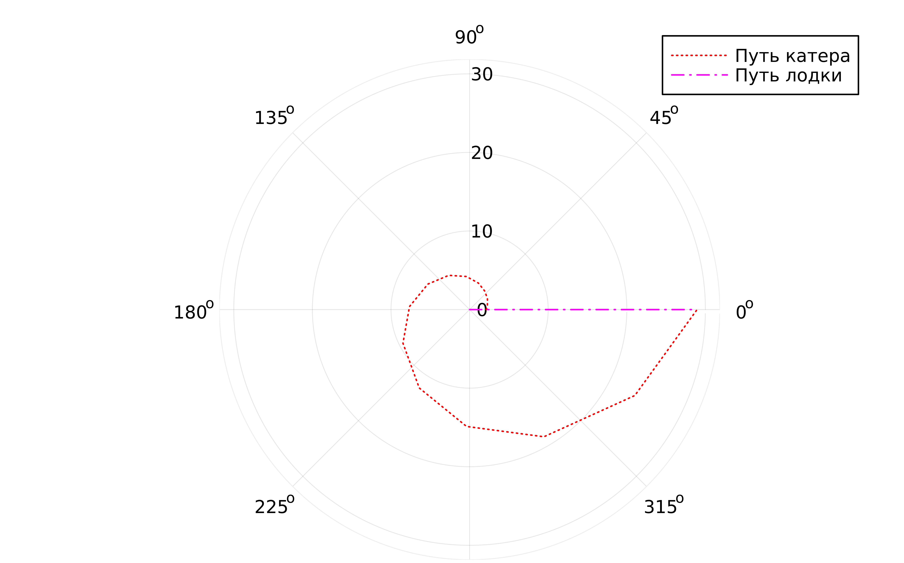
Код лабораторной работы
В результате выполнения в той же папке, где находилась наша программа, появится два графика. (рис. [-@fig:010]) (рис. [-@fig:011])

Slide 15
Примечание
К сожалению, OpenModelica не предоставляет графики для полярных координат. Но мы можем написать реализацию программы.
model Problem1
constant | Real | a = 7.6;
constant | Real | n = 2.6;
constant | Real | r0 = a / (n + 1);
constant | Real | T_start = 0;
constant | Real | T_end = 2 * Modelica.Constants.pi;
Real u;
equation
der(u) = | u / sqrt(n^2 |  | - | 1); | 15/18

Slide 16
Примечание
model Problem2 constant Real a = 7.6; constant Real n = 2.6;
constant Real r0_2 = a / (n - 1);
constant Real T_start = -Modelica.Constants.pi; constant Real T_end = Modelica.Constants.pi; Real u;
equation
der(u) = u / sqrt(n^2 - 1);
initial equation u = r0_2;
16/18

Slide 17
Заключение
Познакомились с приложениями Julia и OpenModelica. Реализовали задачу о погоне, вывели траектории при помощи графиков.

Slide 18
Библиографическая справка
Документация по Julia: https://docs.julialang.org/en/v1/
Документация по OpenModelica: https://openmodelica.org/

